Slide 1
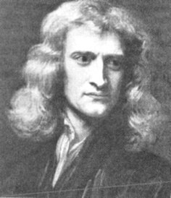

杰出的英国物理学家，经典物理学的奠基人．他的不朽巨著《自然哲学的数学原理》总结了前人和自己关于力学以及微积分学方面的研究成果，其中含有牛顿三条运动定律和万有引力定律,以及质量、动量、力和加速度等概念．在光学方面，他说明了色散的起因，发现了色差及牛顿环，他还提出了光的微粒说．
牛顿 Issac Newton
（1643─1727）
END

